Slide 1
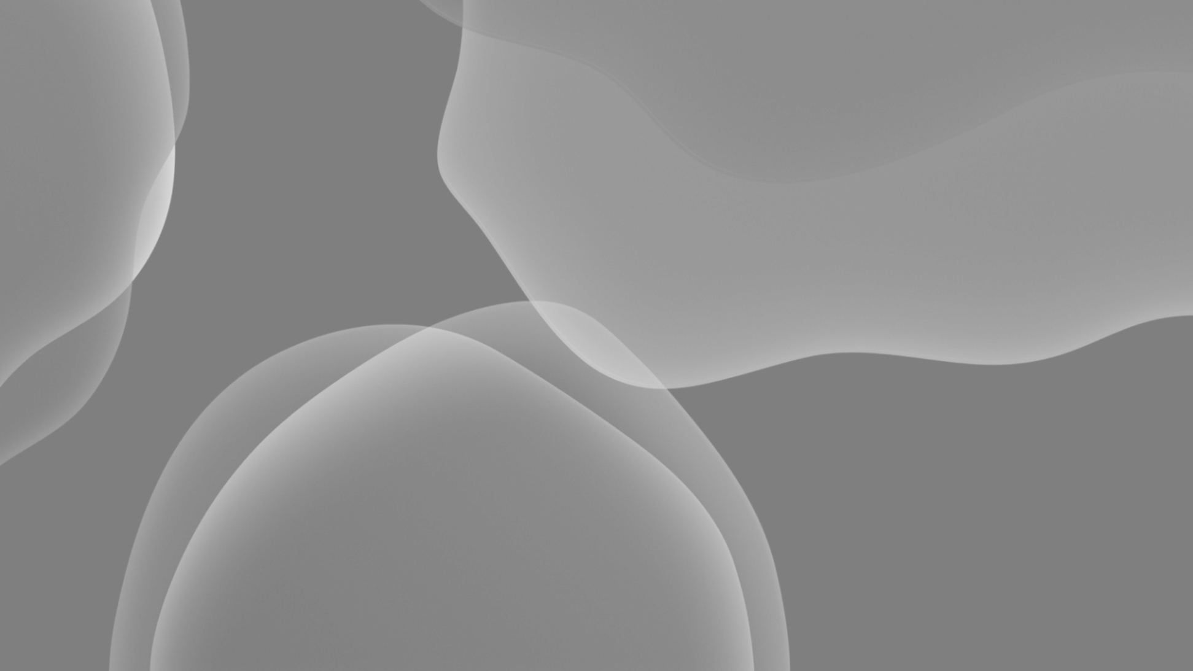
3D игра на pygame

Slide 2
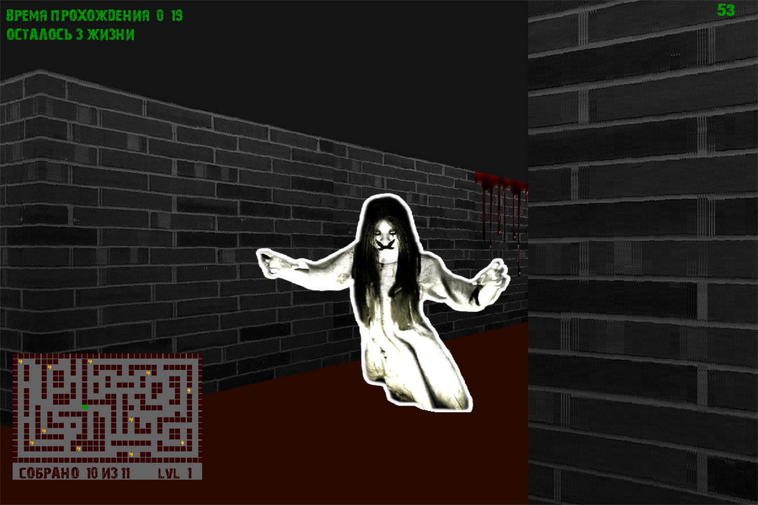
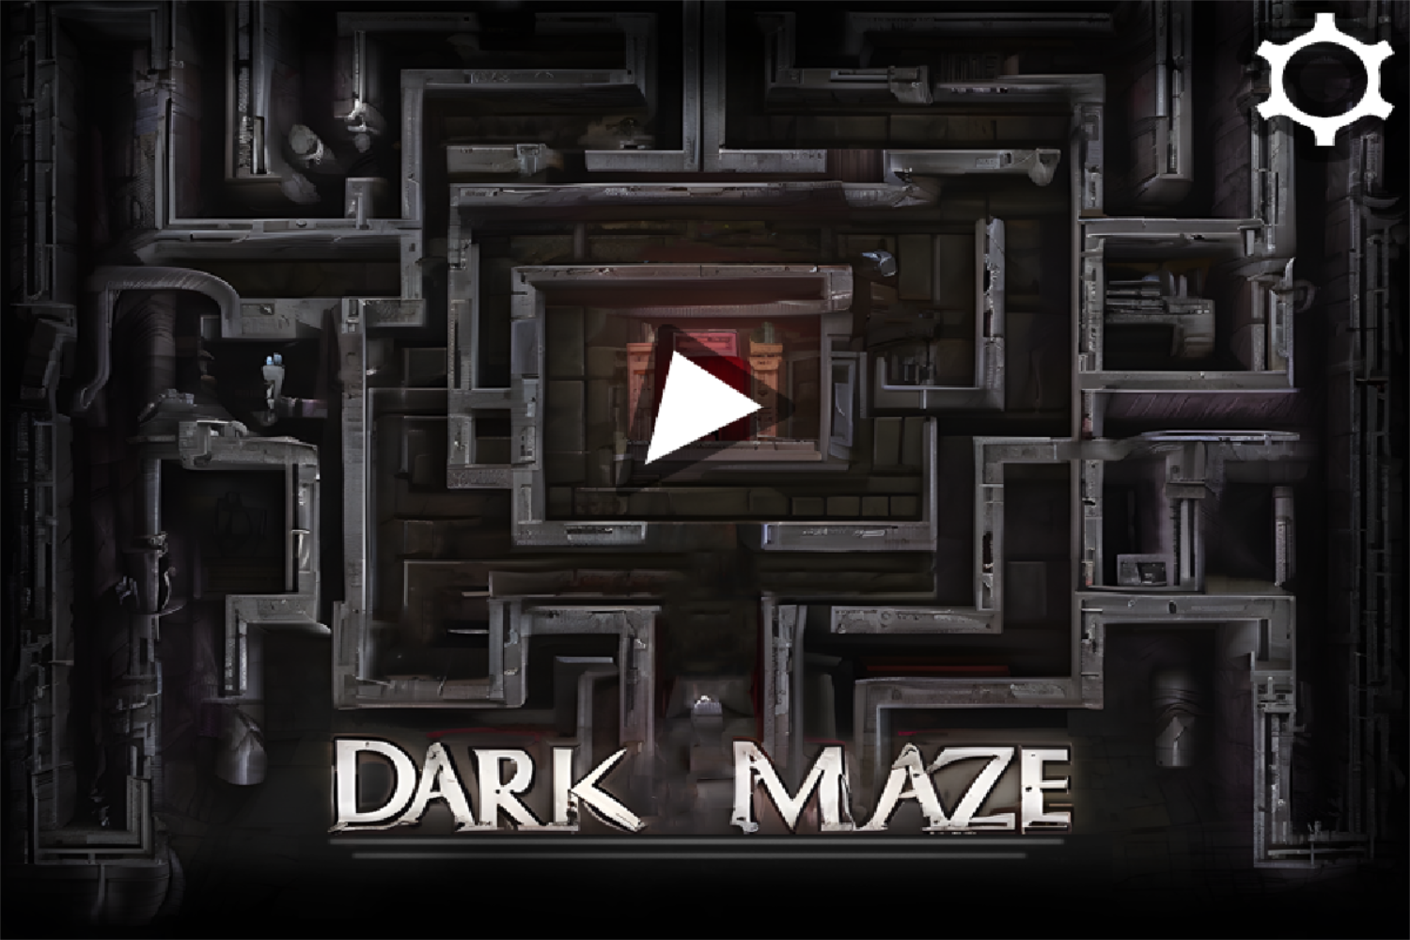
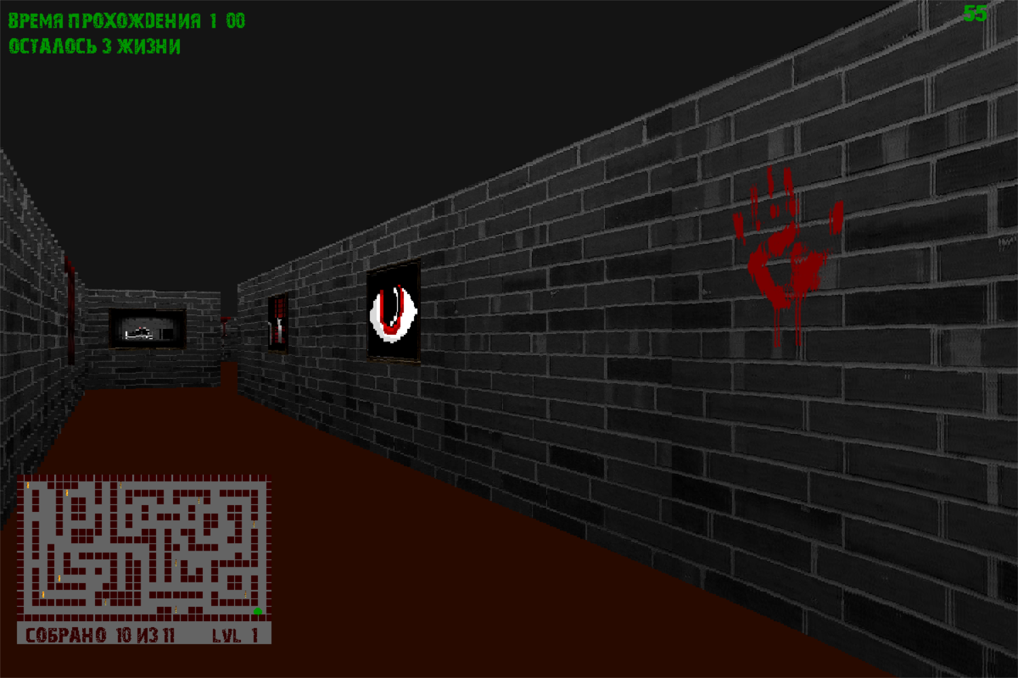
Dark Maze

Slide 3

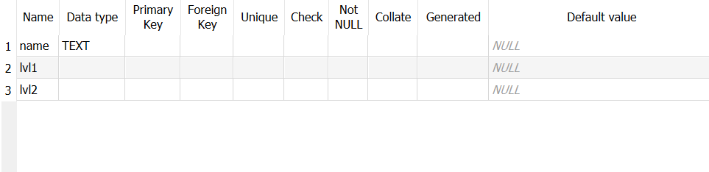
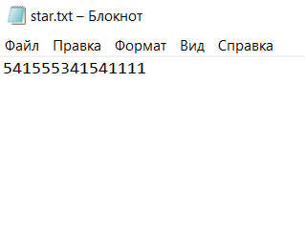
Для хранения данных используется база данных и txt файл

Slide 4
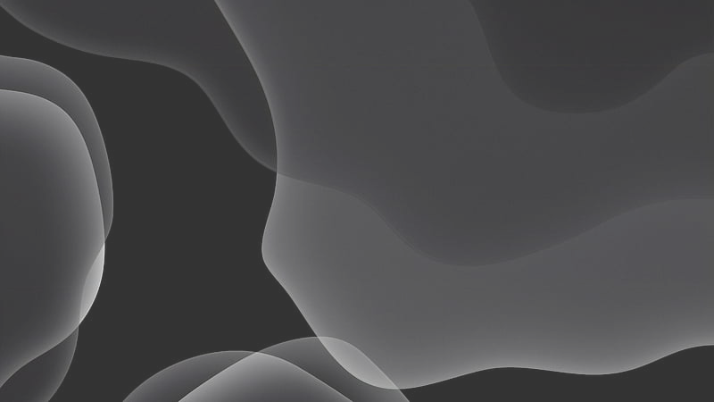
Ray Casting
Метод «бросания лучей» — один из методов рендеринга в компьютерной графике, при котором сцена строится на основе замеров пересечения лучей с визуализируемой поверхностью.

Slide 5
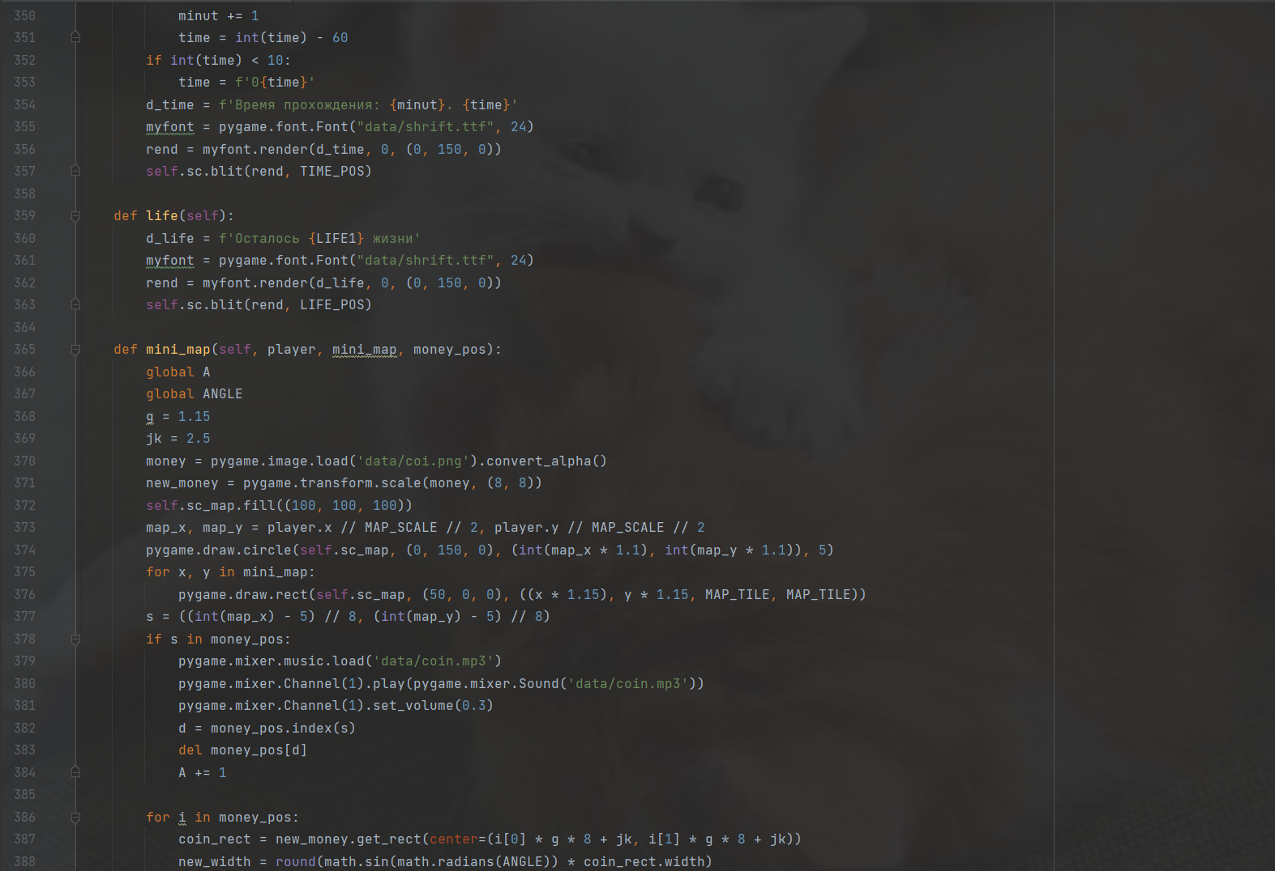
Код написан на языке Python
Длинной более 1500 строк

Slide 6

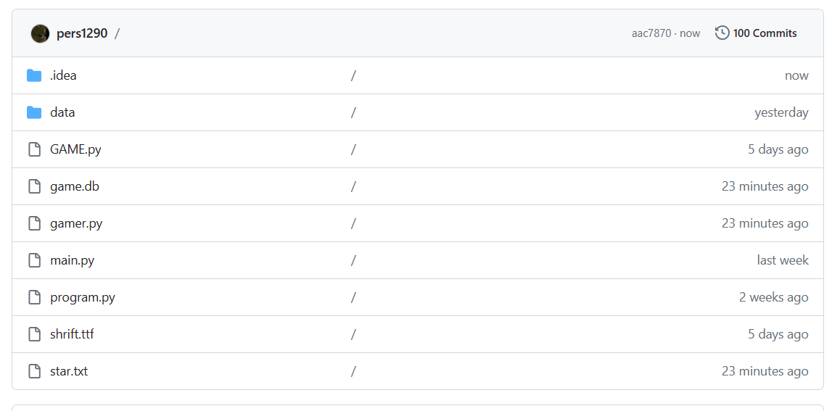
Для работы в команде использовался github

Slide 7
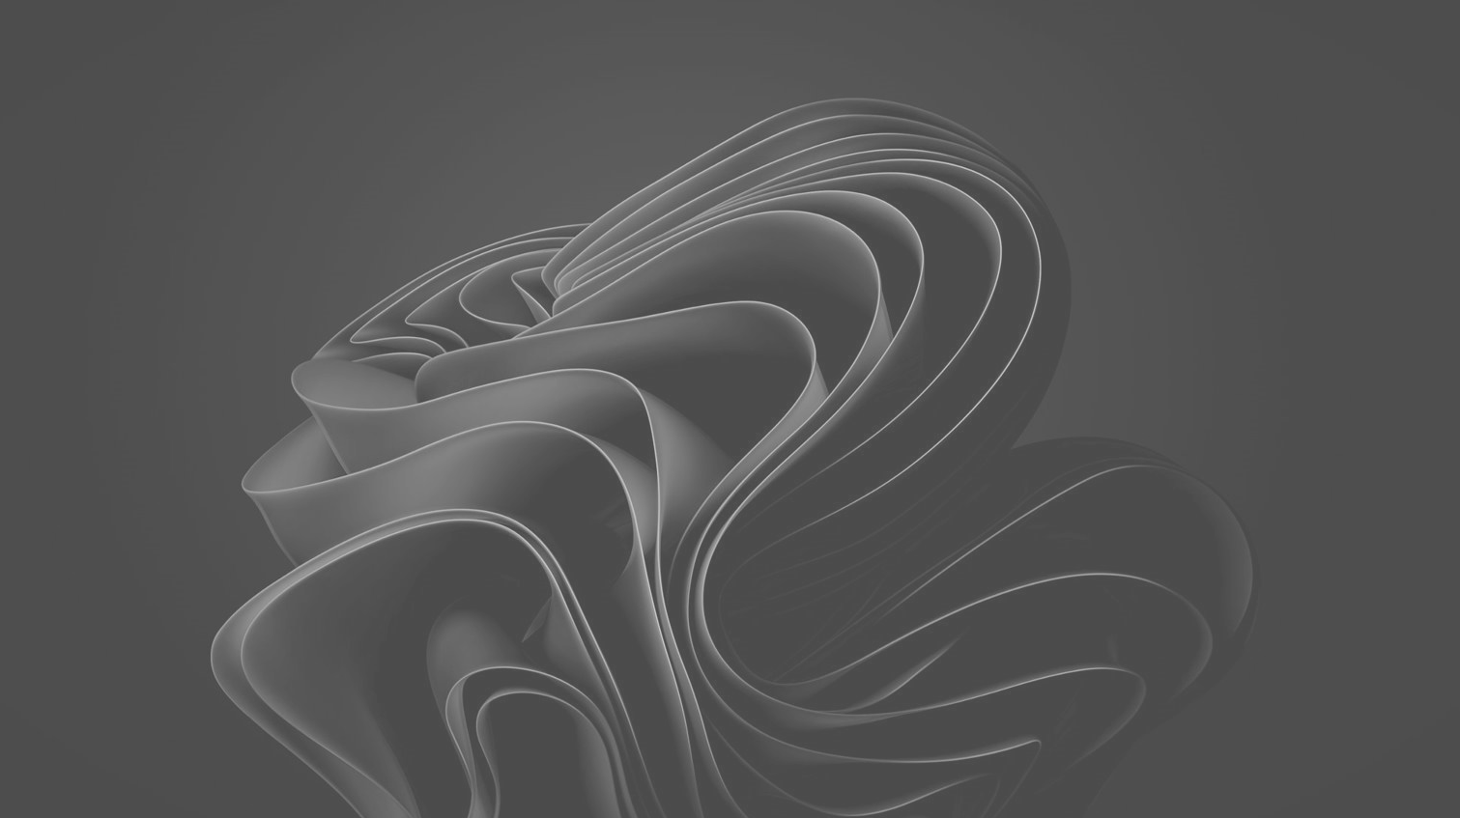
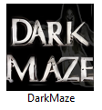
Чтобы программа работала
на большинстве устройств
используется библиотека
PyInstaller

Slide 8
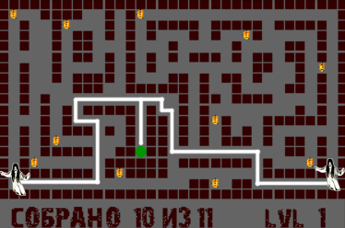
Перемещение спрайтов

Slide 9
Интернет ресурсы
Основы PyGame
URL:Основы PyGame — Python documentation (python-course.readthedocs.io)
Ray Casting 3D игра на Python
URL: https://habr.com/ru/articles/749764/
Работа с базами данных
URL: SQL Programming | Qt SQL 5.15.16
Создание карты для лабиринта при помощи Tiled Map Editor
URL:Материал «Видео | Создание карты для лабиринта при помощи Tiled Map Editor» — PyGame 7. Игра в целом — Основы промышленного программирования | Д23 — Яндекс LMS (yandex.ru)

Slide 10
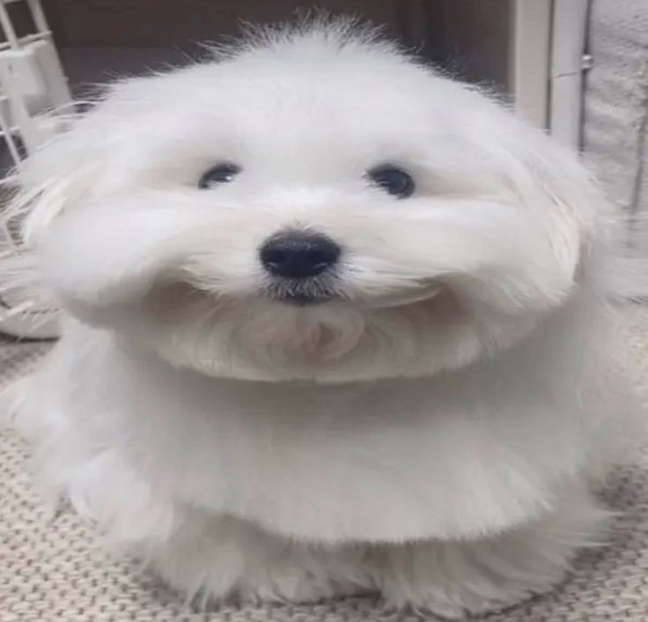
Спасибо за внимание!

